Slide 1
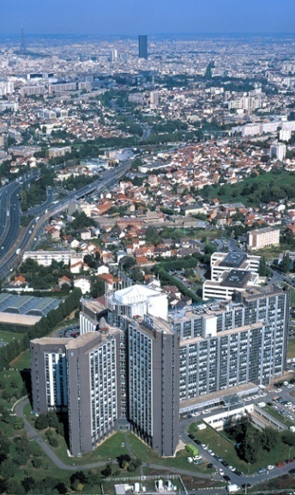
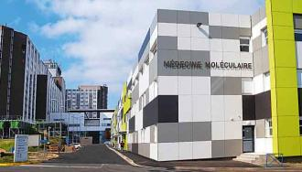
Лаборатория Синтетической Биологии при RASA-центре в СПбГПУ
Руководитель Лаборатории: Андрей Михайлович Пичугин
-Степень Бакалавра и Магистра в СПбГУ, Биолого-Почвенный Факультет, Кафедра Цитологии и Гистологии, 1996-2004, Россия
-PhD в INRA, Jouy-en-Josas, Специализация: Клонирование Млекопитающих, 6-я рамочная программа ЕС Marie Curie Actions, 2005-2008 Франция
-C 2009 года Контракт в Institut Gustave Roussy, Специализация: Молекулярная Медицина, Франция
-C 2011 года разработка метода производства синтетических молекул ДНК без ошибок и мутаций, Франция

Slide 2
Лаборатория Синтетической Биологии при RASA-центре в СПбГПУ
Тематика: Разработка инновационных методов синтеза генов и генных конструкций с перспективой создания полного генома для искусственной бактерии.
Контекст:
-За последние 10 лет в мире удалось создать несколько синтетических хромосом для искусственных видов бактерии, вируса, дрожжей и человека
-Современные технологии синтеза молекул ДНК имеют ряд ограниченой по качеству ДНК-продуктов
-Нами показана возможность получения ДНК с практически полным отсутствием ошибок и мутаций, а также с приданием молекулам ДНК инновационных свойств

Slide 3
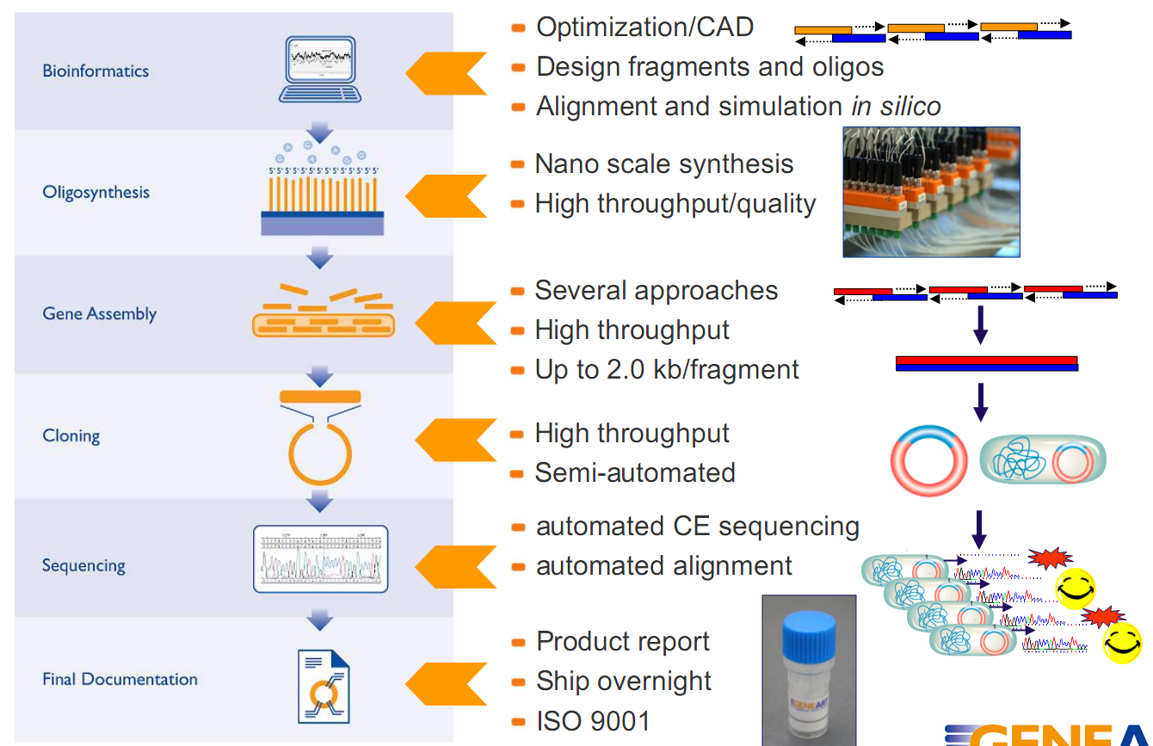
Современная технология синтеза генов
0.01$/nt
0.3$/nt
Дорого (30x), ограничения в использовании (ген в конструкции),
длительный и трудоемкий процесс (>1 недели)

Slide 4
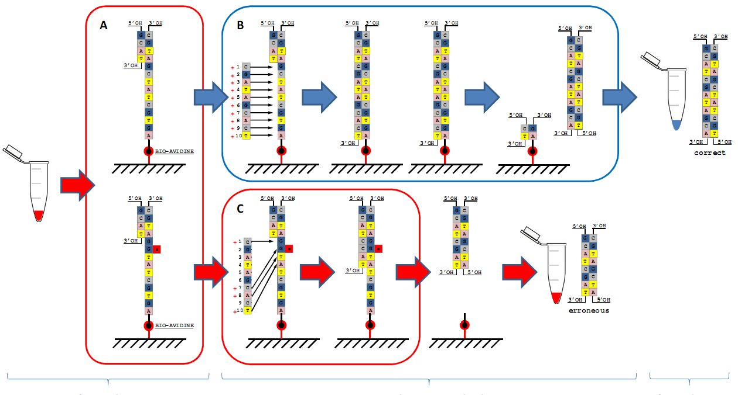
Лаборатория Синтетической Биологии при RASA-центре в СПбГПУ

Slide 5
Лаборатория Синтетической Биологии при RASA-центре в СПбГПУ

Slide 6
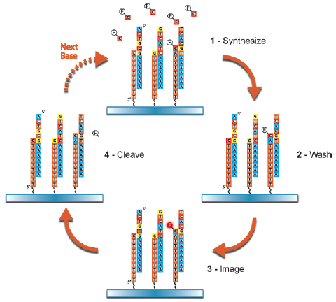
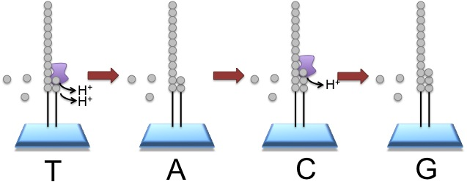


Лаборатория Синтетической Биологии при RASA-центре в СПбГПУ

Slide 7
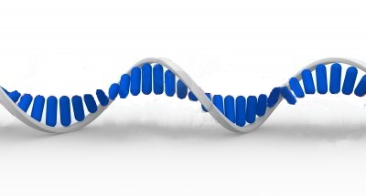
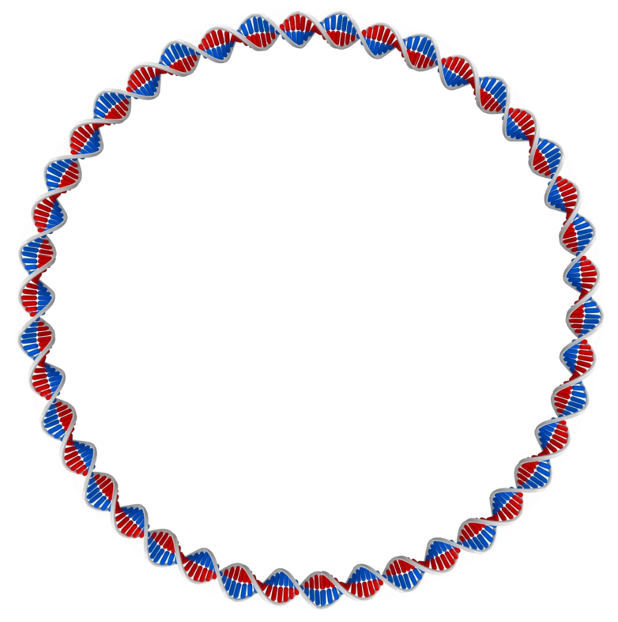
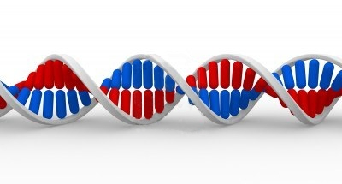
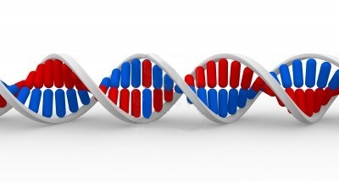
Лаборатория Синтетической Биологии при RASA-центре в СПбГПУ
Плазмиды

Slide 8
Лаборатория Синтетической Биологии при RASA-центре в СПбГПУ
Руководитель Лаборатории: Андрей Михайлович Пичугин
Задачи и Перспективы:
-Взаимодействие с сотрудниками и кафедрами СПбГПУ для совместного выполнения проектов по автоматизации и использованию методов производства безошибочной ДНК
-Налажено или налаживается взаимодействие с Кафедрой Автоматов (Волков А. Н.), НИК «Нанобио» (Ходорковский М. А.), Кафедрой Нано и Микросистемной Техники (Пятышев Е. Н.), Кафедра Телематики (Заборовский В.)
-Ведется взаимодействие с ФИОП Роснано (СЗЦТТ)
-Создание автомата для отработки синтеза ДНК длиной более 1000 п.н.
-Осуществление первого синтеза гена в 2016 году для научных лабораторий
-ТРЕБУЕТСЯ специалист в молекулярной биологии для участия в осуществлении проекта

